Slide 1
FAKULTAS EKONOMI DAN BISNIS
UNIVERSITAS ESA UNGGUL

Slide 3
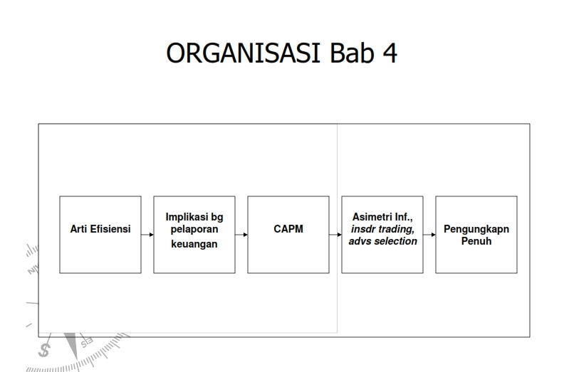

Slide 20
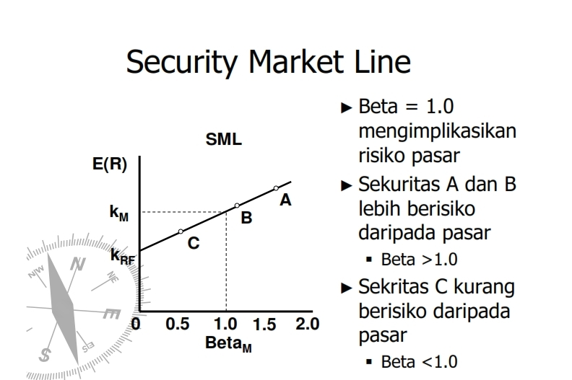

Slide 26
SEKIAN DAN TERIMA KASIH

